Slide 1
Video

Slide 2
什么是video标签
HTML5新定义的标签
用于在页面中播放视频文件

Slide 3
为什么会有video标签
[IE的]object ：引入外部内容，功能完善，可操控，可以引入多种格式。
缺点 ： 需要控件的支持，性能比较差。
[网景的]embed ：引入外部内容，功能完善，可操控，可以引入多种格式。
缺点 ： 需要控件的支持，性能比较差。

Slide 4
语法
<video src="movie.mp4" ></video>
<video width="320" height="240" controls>
<source src="movie.mp4" type="video/mp4">
<source src="movie.ogg" type="video/ogg">
您的浏览器不支持 video 标签。
</video>

Slide 5
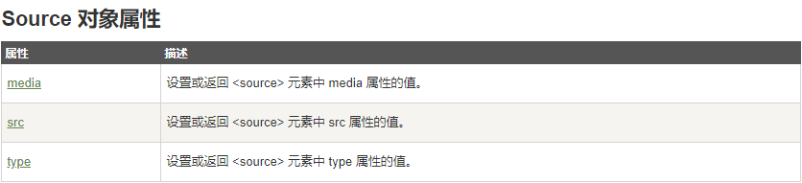
Source 对象
Source 对象是 HTML5 中新增的。表示一个 HTML <source> 元素。

Slide 6
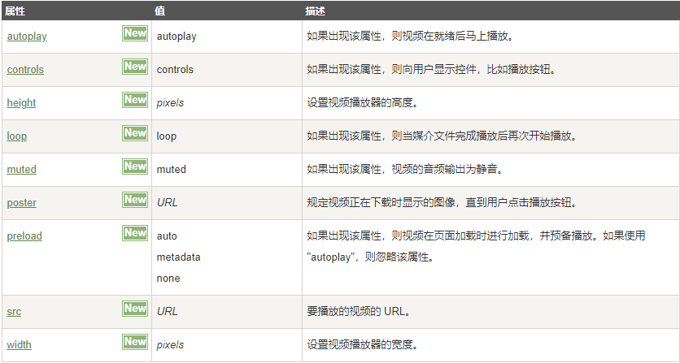
video标签的属性

